Slide 1
Informe 2 en versión light · para miembros de IEEE
pm-method ordena la gestión de proyectos asistida por IA: método claro, decisiones humanas y datos verificados
Los aspectos más relevantes del Informe 2, la documentación completa del ecosistema, contados sin jerga
Qué resuelve
Cómo lo hace
Qué gana el equipo
Documentos de gestión sueltos, sin etapas, sin control y sin registro de quién decidió
Un método por etapas, ayudantes de IA con límites y controles que corren solos
Decisiones trazables, datos que cuadran y menos trabajo administrativo
pm-method 2.6.0 · resumen del Informe 2 (documentación del ecosistema)
Notes:
El Informe 2 es la documentación completa de pm-method: qué es, cómo está construido, cómo se instala, cómo se asegura y cómo se prueba. Esta versión light toma solo lo más relevante y lo cuenta sin jerga de gestión de proyectos. Las siglas se explican en un recuadro en la tercera diapositiva.

Slide 2
El problema: la IA produce documentos de gestión, pero sin método, sin control y sin registro
1
PROBLEMA
2
PROBLEMA
Documentos sueltos, sin etapas: nadie sabe qué está aprobado
La IA «aprueba» lo que le corresponde a una persona
→ RESPUESTA DE PM-METHOD
→ RESPUESTA DE PM-METHOD
Un ciclo de vida por etapas; cada etapa termina en una decisión registrada
Solo un rol registra decisiones, y solo después de la respuesta explícita de una persona
3
PROBLEMA
4
PROBLEMA
Requisitos y plan en mundos separados, que se desincronizan
Datos editados a mano: informes que no cuadran
→ RESPUESTA DE PM-METHOD
→ RESPUESTA DE PM-METHOD
Una sola fuente por dato: los requisitos se leen, no se copian, y los cambios se detectan
El estado y los registros solo cambian por programas que validan; un guardián bloquea el resto
Notes:
Estos cuatro problemas aparecen apenas se usa IA para gestionar un proyecto real. Cada tarjeta muestra el problema arriba y la respuesta del sistema abajo. La idea que atraviesa todo: la IA ayuda a preparar, pero el control y la decisión no se delegan.

Slide 3
La base: un método manda, las técnicas ayudan y la especificación del producto no se copia
CUATRO CAPAS, EN ORDEN DE AUTORIDAD
¿Qué significan las siglas?
1 · Método · PRINCE2
PMI Project Management Institute: asociación profesional internacional de gestión de proyectos
PMBOK guía del PMI con técnicas de gestión: estimar, medir el avance, analizar riesgos
PRINCE2 método de gestión por etapas: cada etapa termina en una decisión de un comité (la «junta»)
PMO oficina de gestión de proyectos: el área que fija estándares y supervisa los proyectos
BMAD método abierto para especificar productos de software con agentes de IA
Agente de IA IA que no solo responde: ejecuta pasos (lee archivos, corre programas) dentro de límites que fija una persona; «agéntico» es el sistema que usa agentes
Manda siempre: etapas, decisiones y quién decide
2 · Técnicas · PMBOK
La caja de herramientas: estimar, medir el avance, analizar riesgos
3 · Plantillas
La forma de cada documento: campos y listas de verificación
4 · Producto · BMAD (opcional)
La especificación del software: se lee, nunca se edita
PRINCE2® y PMBOK® son marcas de sus titulares.
Notes:
La jerarquía es fija: el método decide qué se hace y cuándo; las técnicas solo aportan el cómo; las plantillas dan forma a los documentos; y la especificación del producto, si existe, se lee pero no se toca. Esa separación evita contradicciones: cada dato tiene un solo dueño. El recuadro traduce las siglas.

Slide 4
Quién hace qué: un coordinador conversa, ayudantes por etapa preparan y solo un rol registra decisiones
Persona
Coordinador
Registrador de decisiones
Gestor, directivo o equipo: pide, revisa y decide
Conversa con la persona, lee el estado, pregunta y reparte el trabajo
El único que anota aprobaciones, siempre después de la respuesta de una persona
Ayudantes por etapa (preparan, no deciden)
Inicio
Planificación
Control
Cierre
Guardián
Archivos de texto
Bloquea la edición a mano del estado y de los registros, también desde la consola
Estado, registros y documentos: la fuente de verdad, versionable y legible sin el sistema
Notes:
El coordinador es el único que conversa con la persona; los ayudantes trabajan aparte, cada uno en su etapa, y devuelven resultados. Ninguno de ellos puede aprobar nada: solo el registrador anota decisiones, y únicamente después de que una persona respondió con nombre y rol. El guardián impide atajos, incluso si alguien intenta editar los archivos a mano.

Slide 5
Cada etapa termina en una puerta: el proyecto avanza solo cuando una persona lo aprueba
Arranque
¿vale la pena empezar?
Iniciación
plan, costos y riesgos
Entrega
se repite por etapa
Cierre
aceptación y lecciones
autorizar inicio
autorizar proyecto
autorizar etapa siguiente
autorizar cierre
◆ puerta: decide una persona con autoridad (la «junta»)
ANTES DE CADA PUERTA, TRES COMPROBACIONES
→
→
→
1
Salud de los datos
2
Controles del método
3
Preguntas de juicio
Decisión registrada
Nada contradictorio ni faltante
Lo que el método exige para pasar
Las confirma una persona, nunca la IA
Quién decidió, cuándo y con qué condiciones
Si el pronóstico se sale de lo tolerado, el sistema lo escala a quien decide (gestión por excepción).
Notes:
Una puerta es un punto de decisión: el proyecto no pasa a la etapa siguiente hasta que la persona con autoridad lo aprueba. Antes de presentarla, el sistema hace tres comprobaciones y muestra qué bloquea, qué queda como condición y qué es solo un aviso. La decisión queda anotada con nombre, fecha y condiciones.

Slide 6
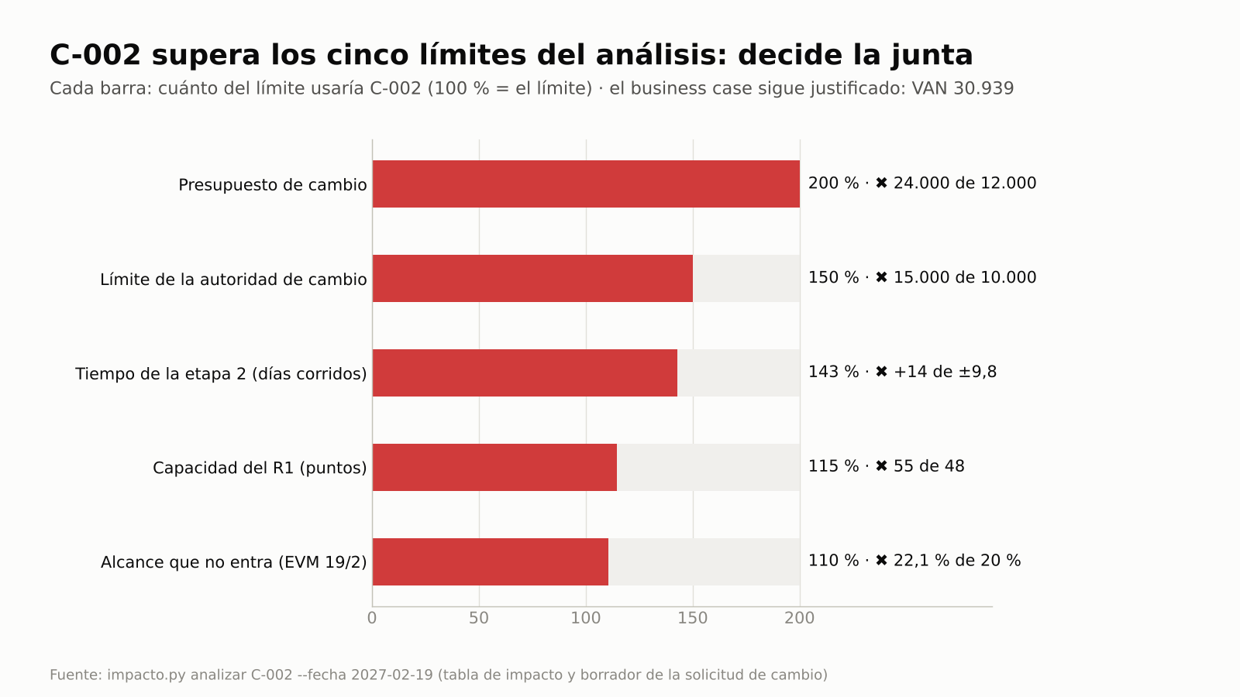
Controles permanentes: lo que hoy se revisa a mano, tarde o nunca, se revisa solo en cada sesión
PREGUNTAS QUE EL SISTEMA RESPONDE SOLO
¿Cuánto queda del presupuesto para cambios?
1
¿Quién tiene autoridad para aprobar este cambio?
2
¿Qué riesgos tienen la revisión vencida?
3
¿A quién no contactamos con la frecuencia prometida?
Caso de práctica: un cambio supera los cinco límites del análisis y el sistema lo deriva a quien decide
4
Notes:
Muchos controles de un proyecto dependen de que alguien se acuerde de hacerlos. Aquí se revisan en cada sesión y antes de cada puerta. En el gráfico, un cambio de alcance supera todos sus límites, así que el sistema no deja que lo apruebe quien no tiene autoridad y lo deriva a quien decide.

Slide 7
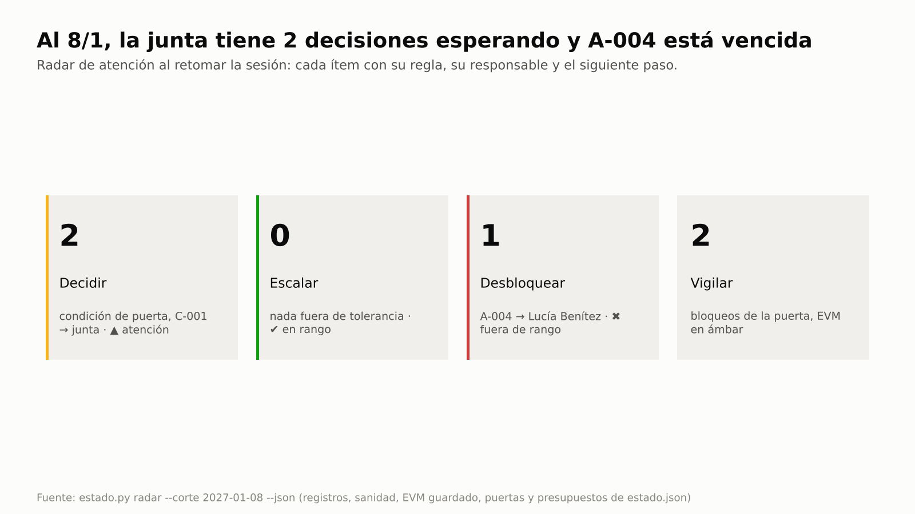
Al retomar el trabajo, el sistema dice qué hay que decidir, escalar, desbloquear y vigilar
IA AGÉNTICA CON CONTROL HUMANO
El resumen sale de los registros, no de la memoria del modelo
1
De una reunión propone decisiones y compromisos con cita textual
2
Registra solo lo que una persona confirma
3
Una instrucción escondida en una transcripción nunca se ejecuta
Caso de práctica: el «radar» al abrir la sesión, con cada ítem, su responsable y el siguiente paso
4
Notes:
Cada vez que se abre una sesión, el sistema arma un resumen del proyecto a partir de los datos guardados y una línea con lo urgente. Esto es seguridad aplicada a la IA agéntica: el modelo propone, cita la fuente y espera confirmación. Si un texto de entrada trae instrucciones escondidas, se tratan como datos y no se ejecutan.

Slide 8
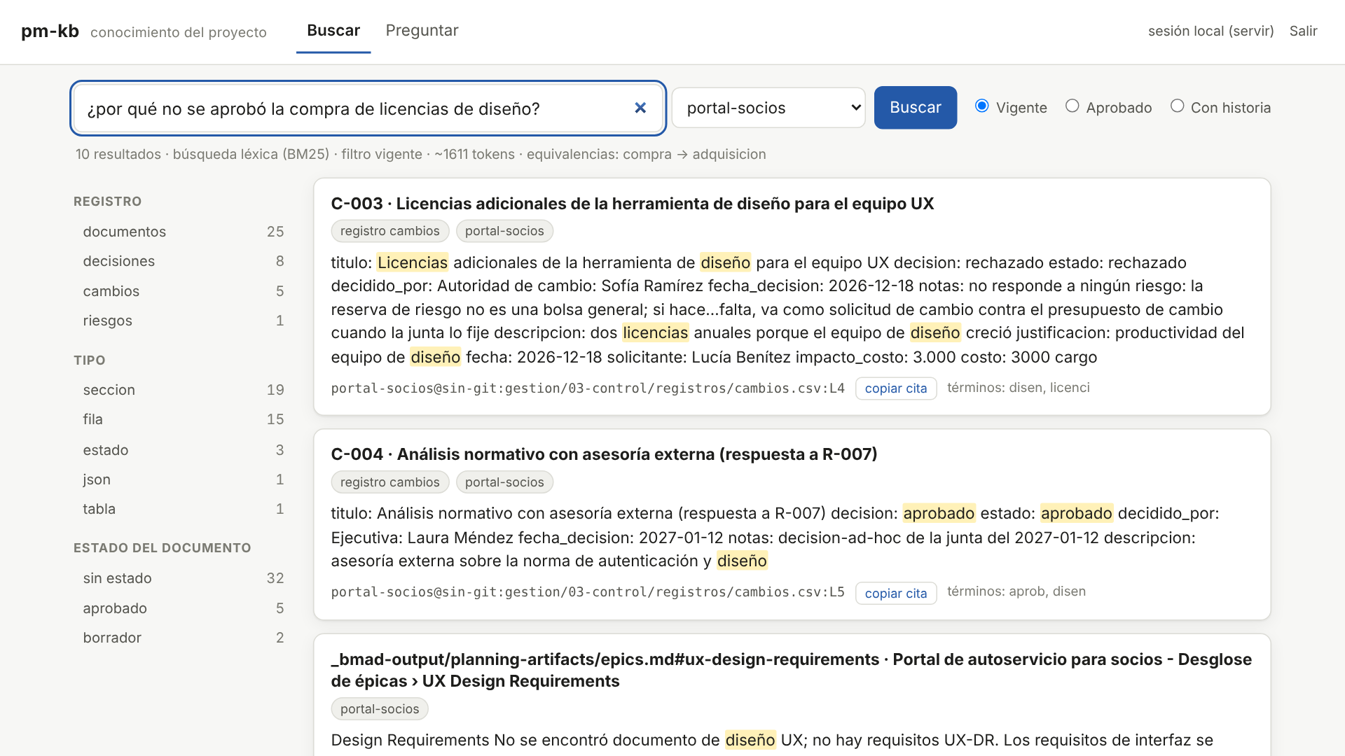
Decidir con la evidencia a la vista y encontrarla después con la fuente citada
DECIDIR Y BUSCAR CON EVIDENCIA
Antes de elegir, el sistema reúne la evidencia que aplica, cada dato con su fuente
1
Compara las opciones con criterios y pesos explícitos, y muestra qué peso cambiaría la elección
2
Decide la persona con la autoridad que corresponde; queda a la vista qué decisión sigue vigente
3
Buscador opcional: preguntas en español o inglés sobre todo el proyecto, con la cita de cada respuesta
Caso de práctica: a la pregunta «¿por qué no se aprobó la compra de licencias de diseño?», el buscador trae primero el cambio rechazado, con el motivo y la cita
4
Notes:
Elegir entre alternativas es donde más se improvisa: se decide con lo que uno recuerda y después nadie encuentra en qué se basó. El sistema arma primero un expediente con la evidencia, compara las opciones con criterios explícitos y deja que decida quien tiene la autoridad. Un componente opcional indexa los documentos del proyecto y responde preguntas citando la fuente; nunca escribe en el proyecto.

Slide 9
Ventajas: decisiones trazables, datos que cuadran y menos trabajo administrativo
1
Quien gestiona proyectos
2
Quien dirige o patrocina
Planes, registros e informes preparados con método; menos tiempo armando documentos
Decisiones claras, con opciones y avisos a tiempo cuando algo se sale de lo previsto
3
Equipo técnico o de producto
4
La organización
El plan sigue a los requisitos sin copiarlos; los cambios quedan a la vista
Un estándar repetible y auditable: cada decisión, con su fuente y su registro
✓ Calidad verificada (2026-10-29): 463 pruebas automáticas sin fallos y 5 recorridos completos reproducibles
Abierto: licencia MIT; los datos son archivos de texto que se leen sin pm-method
Notes:
Las ventajas cambian según el rol, pero tienen un denominador común: lo que se decide queda registrado y los números cuadran entre el informe, el tablero y el correo. La línea de calidad resume la evidencia del informe completo. Al ser abierto, nada queda atado al sistema.

Slide 10
Qué falta y cómo seguir: un piloto real, con usuarios y herramientas reales
LÍMITES CONOCIDOS, CON HONESTIDAD
MATERIAL LISTO PARA APRENDER: CINCO CASOS DE PRÁCTICA
▪ Falta un piloto real con usuarios no técnicos durante varias semanas
▪ Los conectores con herramientas externas están documentados, pero no se probaron en vivo con servicios reales
▪ El asistente puede interpretar distinto una frase: los comandos fijos son la vía segura
▪ No reemplaza el criterio profesional: las decisiones son siempre de una persona
1
Anticipar lo que puede salir mal
riesgos · caso E2E-1
2
Cambiar el plan sin perder el control
alcance y cambios · caso E2E-2
3
Informar a cada persona lo que necesita
interesados y avance · caso E2E-3
4
Construir un producto de software con control
producto con IA · caso E2E-4
5
Decidir si una idea vale la pena antes de invertir
de la idea al proyecto · caso E2E-5
Siguiente paso para IEEE: un piloto de formación de 4 a 6 sesiones (detalle en la presentación de resumen)
Notes:
El informe completo es explícito sobre lo que falta: un piloto real con personas no técnicas y pruebas con servicios externos reales. Lo que sí está listo es el material para aprender: cinco casos de práctica con guía, ejercicio y diapositivas. El siguiente paso propuesto es un piloto de formación corto con IEEE.

